Slide 1

BAKİ ASLAN TEKNOLOJİ SAN. TİC. LTD. ŞTİ

Slide 2
Şirket Tanıtımı
Firmamız;
Kuruluşumuz, 2015 yılında Sanayi ve Teknoloji Bakanlığından aldığı Tekno Girişim Sermayesi desteği ile girişimcilik hayatına başlamış olup, hizmetlerini Ankara Üniversitesi Teknoloji Geliştirme Bölgesinde sürdürmektedir.
Kuruluşumuzdan bu yana Afyon Kocatepe Ünv. Mühendislik Fakültesi öğretim üyesi Doç. Dr. Uğur Fidan’dan danışmanlık hizmeti alınmakta, yürütülen projelerde ihtiyaç duyulması durumunda ise Ankara Üniversitesi TTO‘dan destek alınmaktadır.
Şirketimiz sektörün ihtiyaç duyduğu Ar-Ge tabanlı yeni teknolojilerin geliştirilmesi ve özgün çözümlerin üretilmesinde katma değer yaratmayı kendine misyon edinmiştir. Bu misyon doğrultusunda üniversiteler ve araştırma merkezleri ile bir çok proje yürütmektedir.

Slide 3
Şirket Tanıtımı
Girişimci bir firma olmanın getirdiği avantajlardan en önemlisi, alınan bilimsel desteklerin işletmedeki personel tarafından anında benimsenerek ürüne dönüştürme süreçlerinin hızlı bir şekilde hayata geçirilmesidir.
Yürütülen çalışmalar ve dışarıdan alınan desteklere ilişkin bilgiler ile kuruluş içerisinde oluşturulan bilgiler, şirketimizde bulunan bulut saklanmakta ve personel yetkisi oranında bulutta bulunan bilgilere erişebilmektedir.

Slide 4
Faaliyet Alanları
İşletmemizin faaliyet alanları;
Telekomünikasyon, GSM, endüstriyel otomasyon ve profesyonel elektronik sistem çözümleri ile bilişim alanlarında yurtiçi ve dışı pazarlara kurumsal çözüm ve hizmetler sunmak,
Müşterilerin farklı talep ve ihtiyaçları doğrultusunda çeşitli donanım ve yazılımlardan oluşan sistemleri etkin şekilde entegre etmek,
Telekom, GSM, endüstriyel otomasyon, profesyonel elektronik ve bilişim sistemleri ile ilgili her türlü donanım, yazılım, test ve ölçü aletleri ile bakım onarım ve laboratuvar ekipmanları ile insansız hava araçlarının satışını yapmak.

Slide 5
Faaliyet Alanları
İşletmemizin faaliyet alanları;
Özellikle Radio Erişimli Ağ (Radio Access Network) olmak üzere geniş bant veri iletişim sistemlerinin kurulum, devreye alınması, bakım-onarım ve işletilmesi ile ilgili çözümler sunmak.
Sistem, alt sistem, donanım ve test ekipmanlarının yanı sıra sistem yönetim ve işletme yazılımları geliştirmektir.

Slide 6
Dikey İniş - Kalkış Yapabilen Kanatlı İnsansız Hava Aracı
(VTOL : Vertical Take-Off and Landing)

Slide 7
Dikey İniş - Kalkış Yapabilen Hareketli Kanatlı İHA
Genel;
VTOL, olarak isimlendirilen insansız hava araçlarının (Dikey Kalkış ve İniş - VTOL: Vertical Take-Off and Landing) kanatlarında 4, yatay kuyruğunda 1 olmak üzere toplam 5 motor bulunmaktadır. İHA bu motorlar sayesinde dikey iniş-kalkış ve ileriye doğru hareket edebilmekte, tüm platformlardan havalanabilmekte ve havada asılı kalabilmektedir.
Son yıllarda özellikle askeri alanlarda, elde veya araçta kolayca taşınabilen, kısa sürede kullanıma hazır hale getirilebilen, ihtiyaç duyulan her yerden kalkış ve iniş yapabilen, faydalı yük taşıma kapasitesi yüksek, uzun süre havada asılı kalabilen, insandan mümkün olduğunca bağımsız sistemlere olan ihtiyaç giderek artmaktadır.

Slide 8
Dikey İniş - Kalkış Yapabilen Hareketli Kanatlı İHA
Genel;
Sabit kanatlı İHA’ların taktik seviyede kullanım alanlarında çok sorun yaşanmasa da operasyonel seviyede kullanılan İHA’larda karşılaşılan en büyük sorun kalkış mesafesidir. Kullanıldığı arazide her zaman yeterli mesafe bulunamadığı için söz konusu İHA’ların tercih edilmesi zorlaşmaktadır.
Bu sorunu aşmak için döner kanatlı sistemler kullanılmaya çalışılsa da bu sistemlerin uzun süre havada kalabilme ve uzun mesafe uçuşu yapabilme özelliklerinin olmamasından dolayı sıkıntılar yaşanmaya devam etmektedir.

Slide 9
Dikey İniş - Kalkış Yapabilen Hareketli Kanatlı İHA
Genel;
Bu kapsamda yapılan araştırmalar, birbirine yakın özelliklerdeki mini sabit kanatlı İHA’ların, döner kanatlı İHA’lara göre yaklaşık iki kat daha fazla havada kalabildiklerini göstermektedir.
VTOL sistemlere sahip olunması durumunda; uzun süre keşif/gözetleme yapılabilecek ve operasyonel seviyedeki birliklere anlık gelişen olaylara karşı büyük bir yetenek kazandırılmış olacaktır.
Söz konusu birlikler, bölgenin sarp arazi şartları ve iklim koşullarında teknolojik imkân ve kabiliyetlerden faydalandıkça personel zayiatı engellenmiş olacak, yürütülen harekâtın başarılı olma şansı daha da artacaktır

Slide 10
Dikey İniş - Kalkış Yapabilen Hareketli Kanatlı İHA
Dikey Kalkış ve İniş Yapabilen Kanatlı (VTOL) İHA’ların Avantajları; 👍
Ortalama uçuş süresi 2-3 saattir ancak arttırılabilir.
Yüksek irtifada uçabilir.
Havada diğer modellere göre daha affedicidir. (Hatalar tolere edilebilir)
Daha fazla ağırlık taşıyabilirler.
Kolay kontrol edilebilir ve manevra kabiliyeti yüksektir.
Havada asılı durabilir.
Kolayca kalkış ve iniş yapabilir.
Oldukça dengelidir.

Slide 11
Dikey İniş - Kalkış Yapabilen Hareketli Kanatlı İHA
Dikey Kalkış ve İniş Yapabilen Kanatlı (VTOL) İHA’ların Dezavantajları; 👎
Nispeten daha pahalıdır.
Uçurmak için genellikle eğitim gerektirir.
Kullanım Alanları;
Genellikle hava fotoğrafçılığı ve video, haritalama, denetim, tarım, inşaat, enerji ve haberleşme hatları ile petrol boru hatlarının gözetimi ve eğlence gibi amaçlar için kullanılırlar.

Slide 12
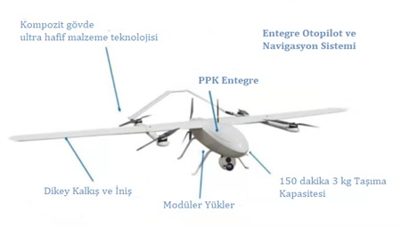
LH-VF 20E VTOL Kanatlı İnsansız Hava Aracı

Slide 13
LH-VF 20E VTOL Kanatlı İnsansız Hava Aracı
Performans Özellikleri;
LH-VF20E ağır taşıma kapasitesine ve uzun uçuş süresine sahip bir elektrikli dikey kalkış ve yükleme sabit kanatlı Drone’dur.
HD kamera, fotoelektrik kapsüller ve video aktarım bağlantıları gibi çeşitli yükleme ekipmanlarıyla donatılabilir.
Batarya gücünün/yakıt seviyesinin devamlı izlenebilir ve batarya bittiğinde Ana Konuma Döner (Home Return).
Komuta ve kontrol veri bağının kesilmesi durumda acil durum iniş veya uçuş sonlandırma kabiliyeti vardır. Kaybolduğunda veya bağlantı kesildiğinde Ana Konuma döner (Home Return).

Slide 14
LH-VF 20E VTOL Kanatlı İnsansız Hava Aracı
Avantajları - Özellikleri;
Dört adet motoru ile dikey kalkış-iniş yapabilen, sabit kanatları ve bir adet itki motoru ile ileri hareket edebilen uzun gövdeli bir İHA’dır.
Kalkış ve iniş sırasında pist veya platforma ihtiyaç duymaz, bu da kalkış ve iniş koşullarını kolaylaştırır.
Gövde, entegre kompozit malzemeden imal edildiğinden yapısı, faydalı yükü artıracak şekilde güçlü ve hafiftir.
Dikey güçlü kalkış için, kalkış ve inişi daha kararlı hale getiren bir lityum pil ile beslenen elektrik motoru kullanır.
Su geçirmez özelliği ile deniz üzerinde rahatça kullanılır.
Modüler tasarım olarak nakliyesi, bakımı, montajı ve demontaj uzmanlık gerektirmeden yapılabilir.

Slide 15
LH-VF 20E VTOL Kanatlı İnsansız Hava Aracı
Teknik Özellikleri;
Açıklama | Özellik
Uzunluk | 1.2 m
Kanat Genişliği | 3.2 m
Azami Kalkış Ağırlığı | 20.3 kg
Azami Yük | 3 kg
Uçuş Süresi | 150 dk (3 kg lik yük ile)
Maximum Hız | 90 km/h
Maximum Kontrol süresi | Uzaktan kumanda (manuel) : 1km Yer istasyonu (veri bağlantısı): 30km
Mesafe Yarıçapı | 90km
Seyir Hızı | 78-90km/h
Yükseklik | 4800 m
Maximum Rüzgâr Direnci | 12 m/s (6 derece)
Sıcaklık | -10℃+45℃;
Batarya | 2 x 8000mAh-6S 1 x 56000mAh-6S Li batarya
Cihaz Kutu Boyutu | 140 x 68 x 59 cm
Batarya boyutu | 40 x 30 x 20

Slide 16
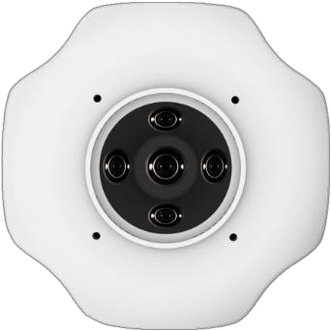
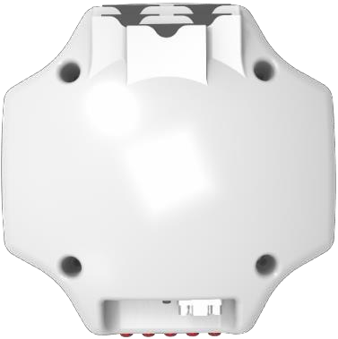
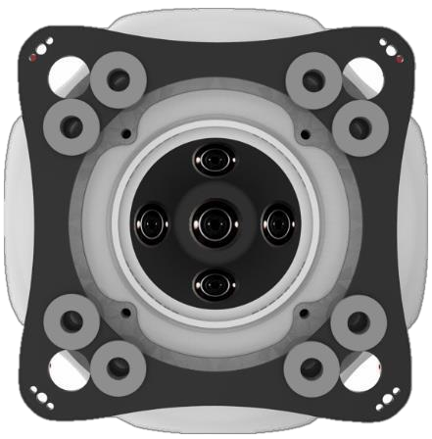
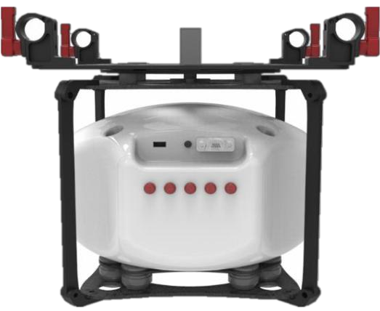
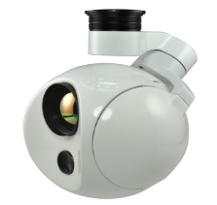
LH-VF 20E VTOL Kanatlı İnsansız Hava Aracı
Opsiyonel Aksesuarlar
Açıklama | Resim | Uygulama
HD Kamera |  | Haritalama: HD görüntü elde etme
Eğim Kamerası |  | Haritalama: HD eğimli fotoğrafçılık görüntüsü yakalama
Gündüz- Termal Dual Kamera |  | Gözlem: petrol ve gaz boru hattı gözleme, orman yangını gözleme, vb. Keşif: askeri keşif, sınır devriyesi vb.

Slide 17
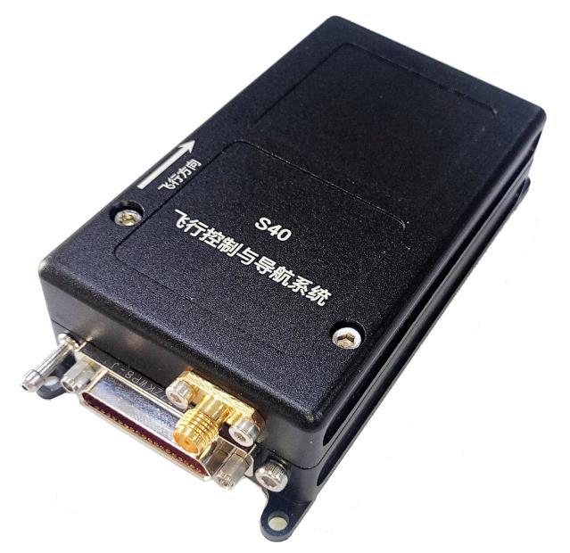
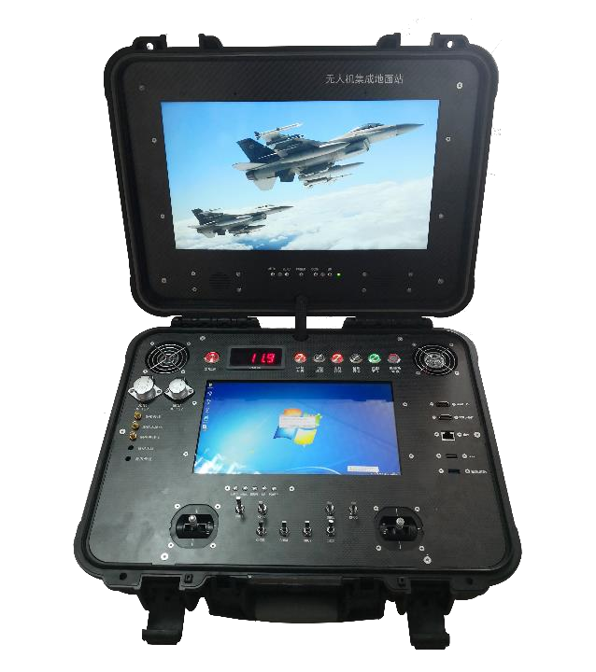
LH-VF 20E VTOL Kanatlı İnsansız Hava Aracı
Opsiyonel Aksesuarlar
Açıklama | Resim | Uygulama
Video Link ve Antenler
Oto Pilot |  | Her İHA modeli için bağımsız olarak Oto Pilot (uçuş kontrolörü) geliştirilmiştir
Yer Kontrol İstasyonu

Slide 18
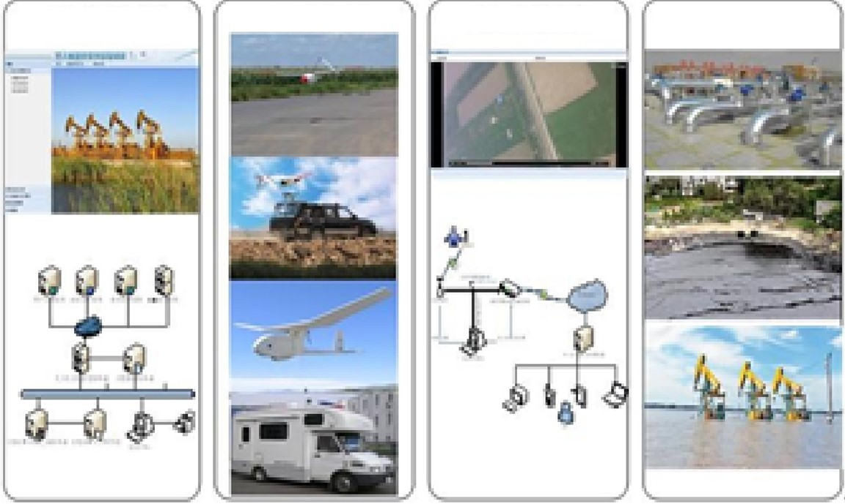
LH-VF 20E VTOL Kanatlı İnsansız Hava Aracı
Kullanım Alanları
Hava fotoğrafçılığı ve video, haritalama, denetim, tarım, inşaat, enerji ve haberleşme iletim hatları ile petrol boru hatlarının gözetimi ve eğlence gibi amaçlar için kullanılırlar.

Slide 19
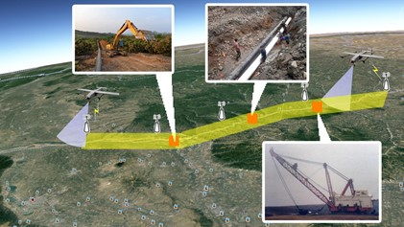
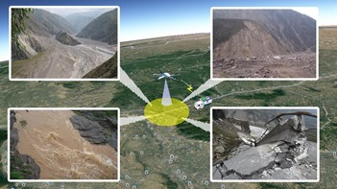
LH-VF 20E VTOL Kanatlı İnsansız Hava Aracı
Kullanım Alanları
VTOL İHA’lar ile Petrol boru hatlarının izlenmesi ve kontrol edilmesi için video bağlantısı birden çok röle (aktarma) istasyonu kullanarak gerçekleştirilebilir.

Slide 20
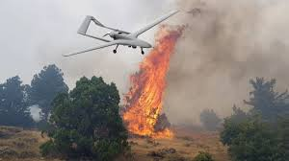
LH-VF 20E VTOL Kanatlı İnsansız Hava Aracı
Kullanım Alanları
Orman yangınlarından korunma amaçlı keşif gözetleme

Slide 21
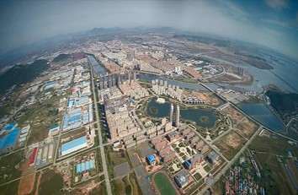

LH-VF 20E VTOL Kanatlı İnsansız Hava Aracı
Kullanım Alanları
En son İHA hava ve panoramik VR teknolojisini kullanarak Turizm ve tanıtım amaçlı video ve fotoğraf çekimi için kullanılmaktadır.

Slide 22
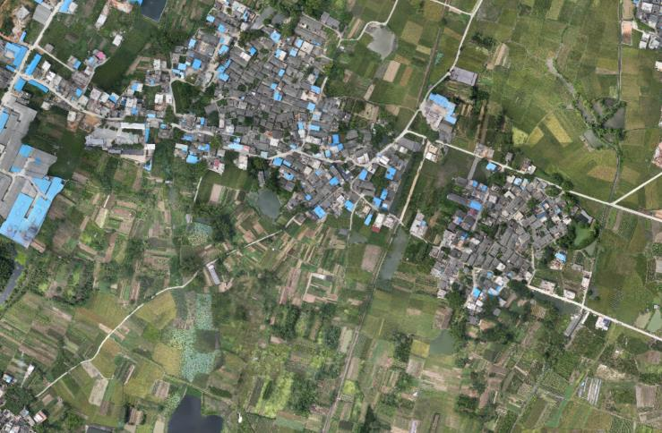
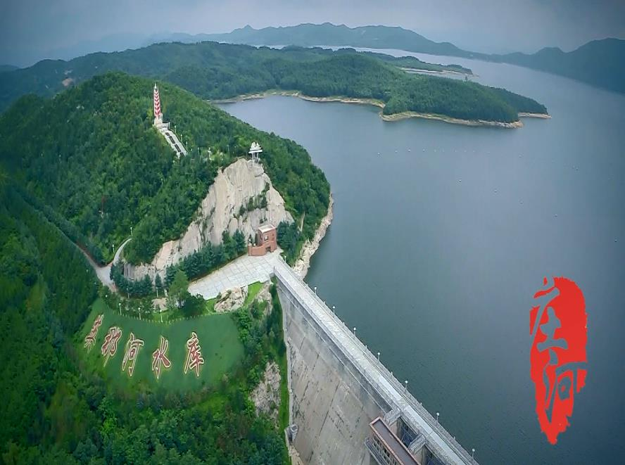
LH-VF 20E VTOL Kanatlı İnsansız Hava Aracı
Kullanım Alanları
Tilt Hava Fotoğrafı çekim işlemleri (Haritalama)

Slide 23
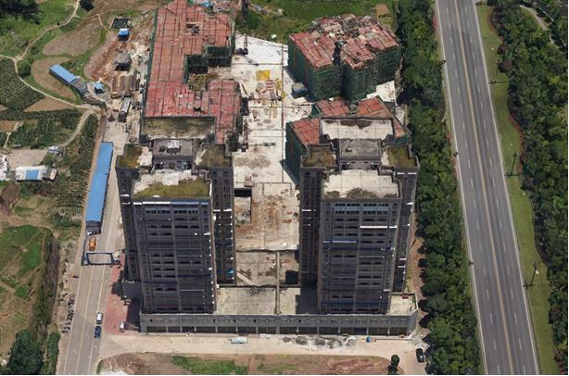
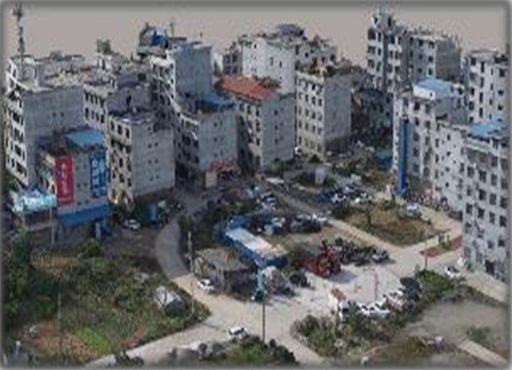
LH-VF 20E VTOL Kanatlı İnsansız Hava Aracı
Kullanım Alanları
3D Modelleme fotoğraf oluşturma

Slide 24
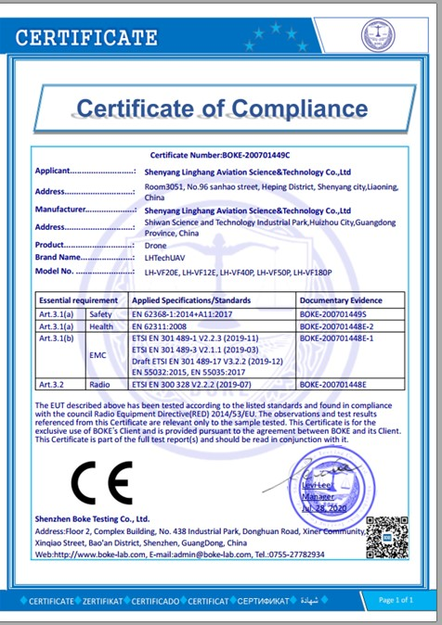
LH-VF 20E VTOL İHA Standartlara Uyumluluk Belgesi
İmalatında Kullanılan Standartlar
Güvenlik (Safety) | EN 62368-1:2014+A11:2017 | BOKE-200701449S
Sağlık (Health) | EN 62311:2008 | BOKE-200701448E-2
Elektro Manyetik Uyumluluk (EMC) | ETSI EN 301 489-1 V2.2.3 (2019-11) | BOKE-200701448E-1
 | ETSI EN 301 489-3 V2.1.1 (2019-03)
 | Draft ETSI EN 301 489-17 V3.2.2 (2019-12)
 | EN 55032:2015, EN 55035:2017
Radio (Telsiz Yayımı) | ETSI EN 300 328 V2.2.2 (2019-07) | BOKE-200701448E

Slide 25
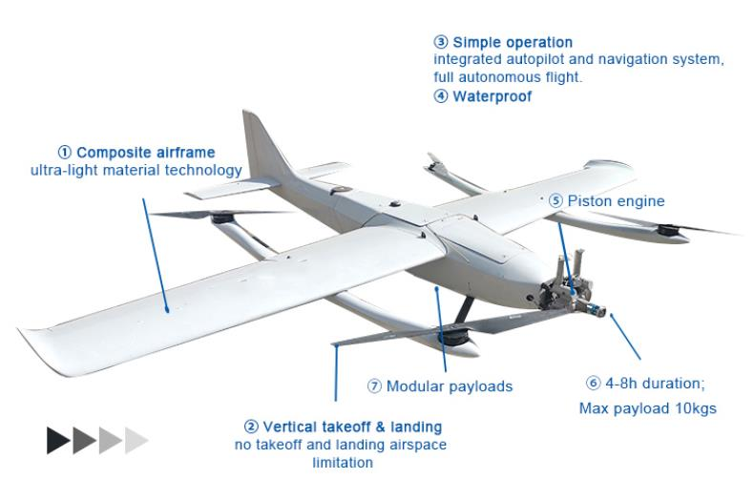
LH-VF 40P VTOL Kanatlı Benzinli-Hibrit İHA
Elektrikli motoru ile dikey kalkış ve iniş yapabilen, sabit kanatları ve uzun gövdesi olan, hibrid VTOL tasarımı ve benzinli pistonlu motor ile entegre edilmiştir.

Slide 26
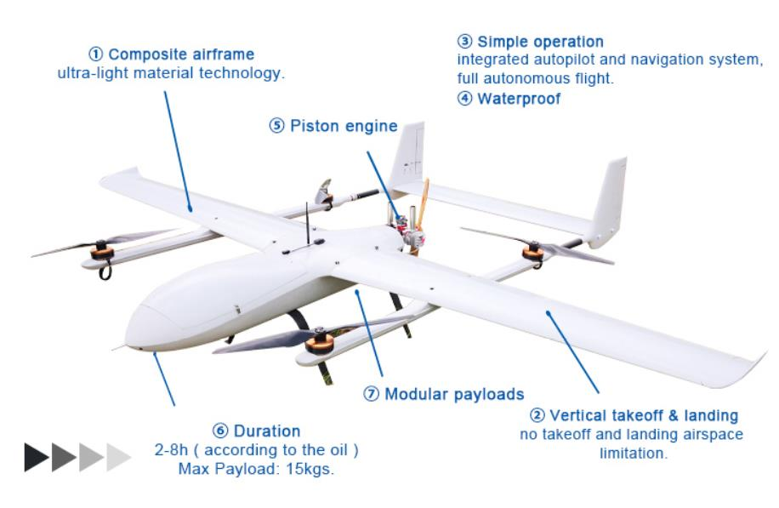
LH-VF 50P VTOL Kanatlı Benzinli-Hibrit İHA
Elektrikli motoru ile dikey kalkış ve iniş yapabilen, sabit kanatları ve uzun gövdesi olan, hibrid VTOL tasarımı ve benzinli pistonlu motor ile entegre edilmiştir.

Slide 27
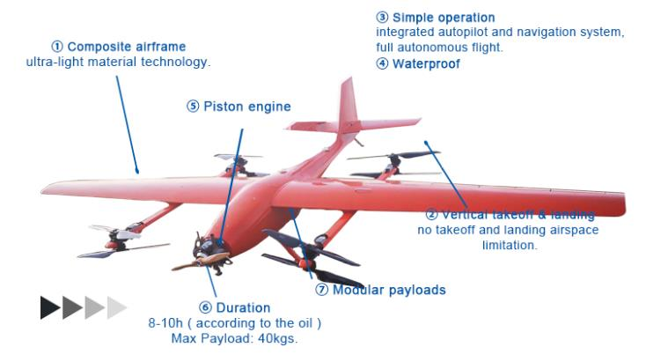
LH-VF 180P VTOL Kanatlı Benzinli-Hibrit İHA
Elektrikli motoru ile dikey kalkış ve iniş yapabilen, sabit kanatları ve uzun gövdesi olan, hibrid VTOL tasarımı ve benzinli pistonlu motor ile entegre edilmiştir.

Slide 28
Teşekkür Ederiz

